Slide 1
ESTACIÓN DE TRANSFERENCIA DE CUMBAYÁ Y PROYECTO INMOBILIARIO BOTANIQO
Una serie de arbitrariedades y resoluciones sin aprobación de Concejo
Informes de diferentes secretarias que inducen a error al Concejo
Ausencia de estudios independientes o del Municipio
No toman en cuenta los informes de la Secretaría de Ambiente
Falta de transparencia en informaciòn, participación y oportunidad
Alto riesgo, impacto ambiental, a la salud y en movilidad
Conflicto de intereses

Slide 2
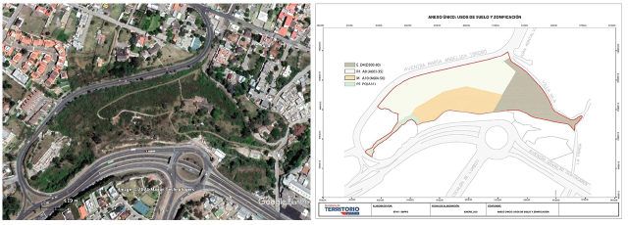
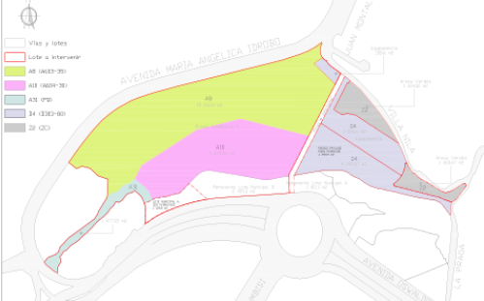
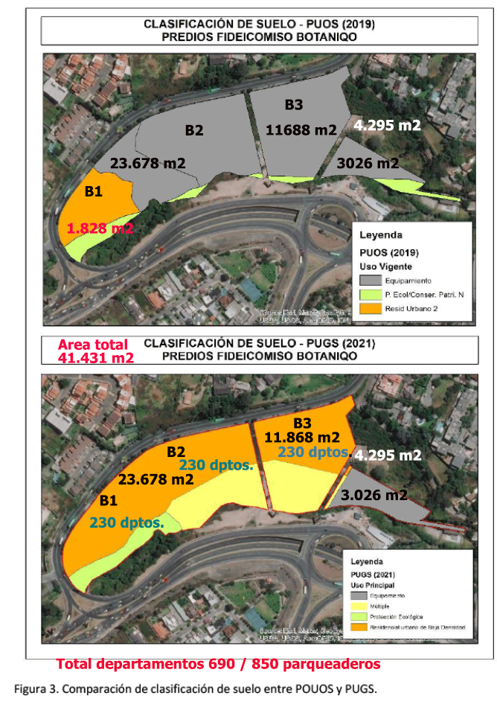
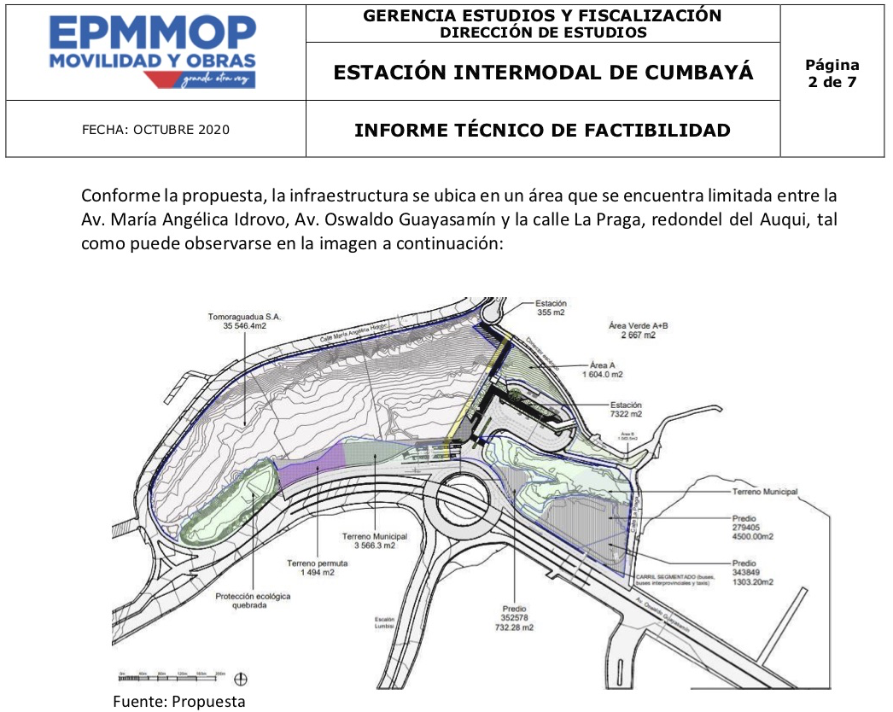
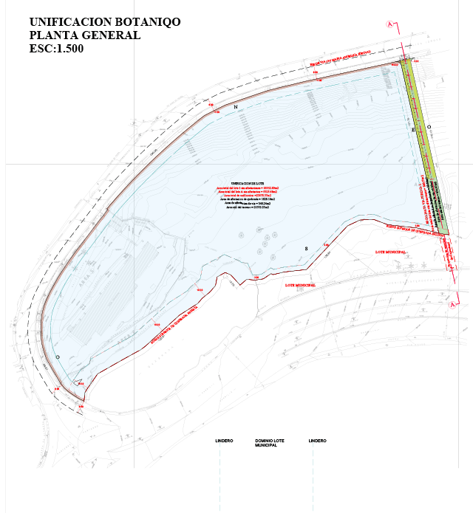
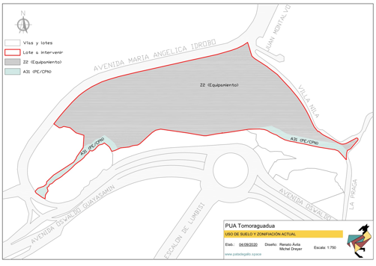

Slide 3
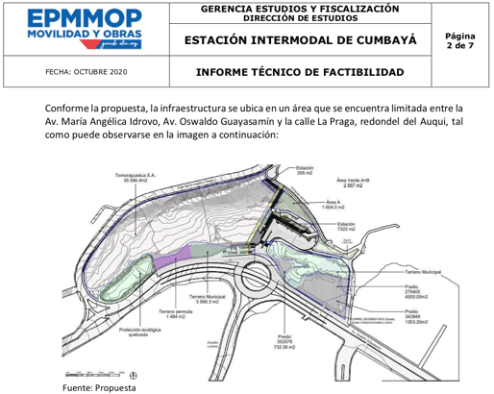
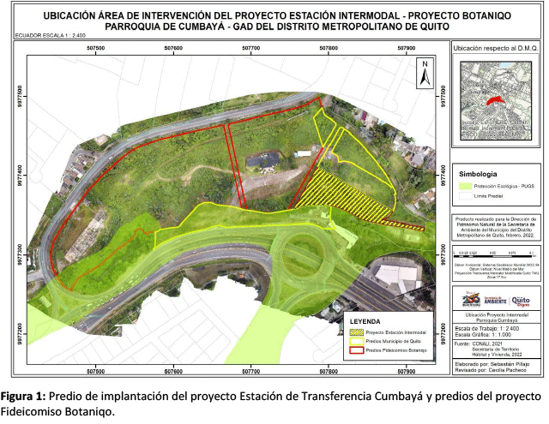

Slide 4
